Slide 1
REST API
GraphQL

Slide 2
GraphQL??
Facebook에서 만든 Application Query Language
REST API의 단점을 보완한 방식
-> 새로운 기능을 추가하려면?? 그때마다 새로운 API 구현해야함!
-> 프로젝트 규모가 커질수록 문제점 발생
-> then… How to??

Slide 3
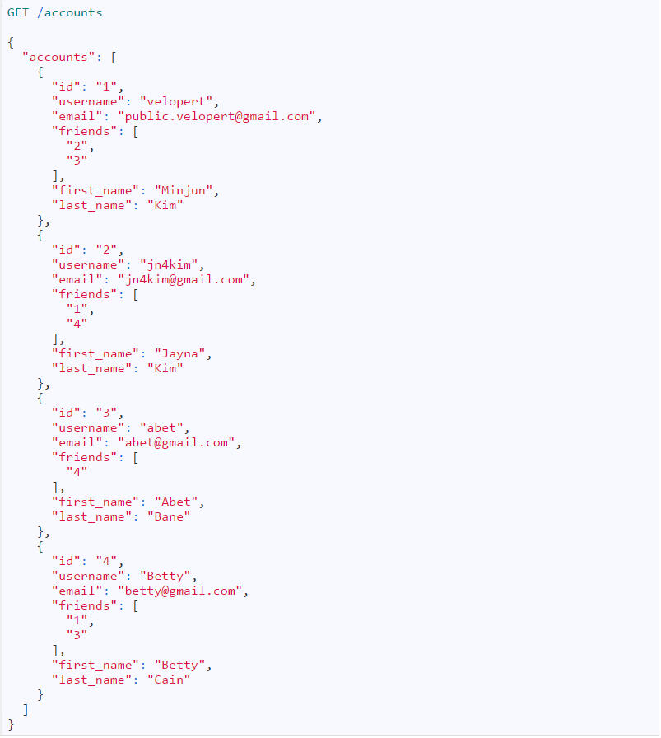
Example
accounts
|
|-- id
|-- username
|-- email
|-- friends
|-- first_name
|-- last_name

Slide 4
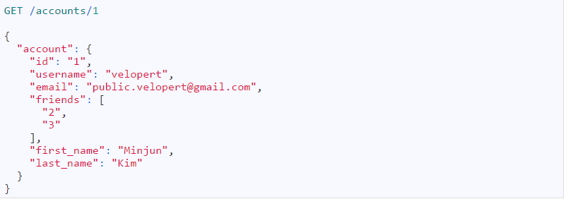
특정 id를 가진 계정 정보를 가져오기
이때 가져온 정보에서 각각의 항목에 접근하고 싶다면??
-> 각각의 API를 구현해주어야 한다!!
-> 규모가 커질수록 end point들이 많아지게 됨

Slide 5
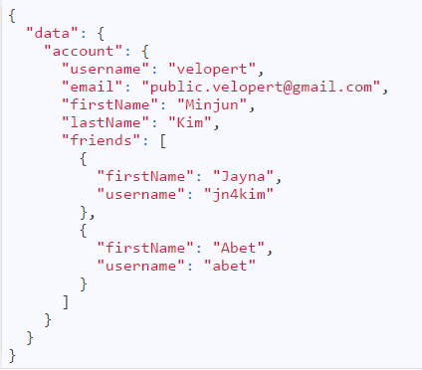
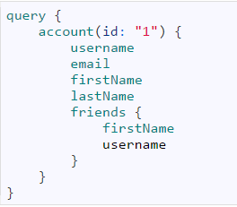
GraphQL??
How about using query?!

Slide 6
GraphQL
특정 언어에 제한되어 있지 않음
Node.js, Ruby, PHP, Python, ……
특정 환경에도 제한되어 있지 않음
HTTP, WebSocket, any Database
기존 시스템에 영향없이 적용가능

Slide 7
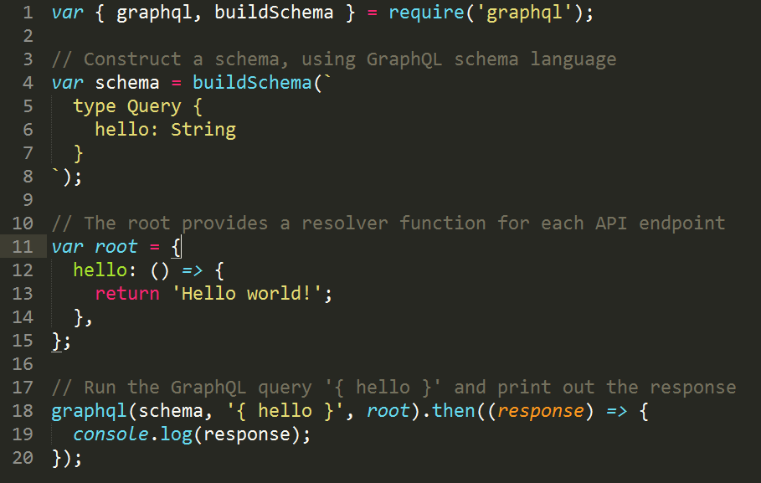

Example
npm으로 GraphQL 설치
npm install graphql
소스코드 작성
실행!

Slide 8
Example
npm으로 module 설치
npm install express express-graphql graphql
소스코드 작성

Slide 9
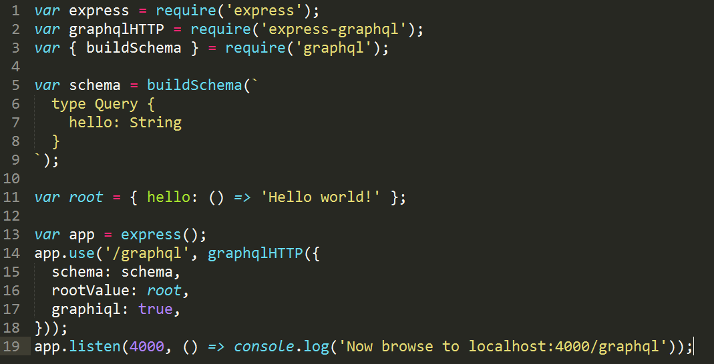

Slide 10
Example
npm으로 module 설치
npm install express express-graphql graphql
소스코드 작성
실행!

Slide 11
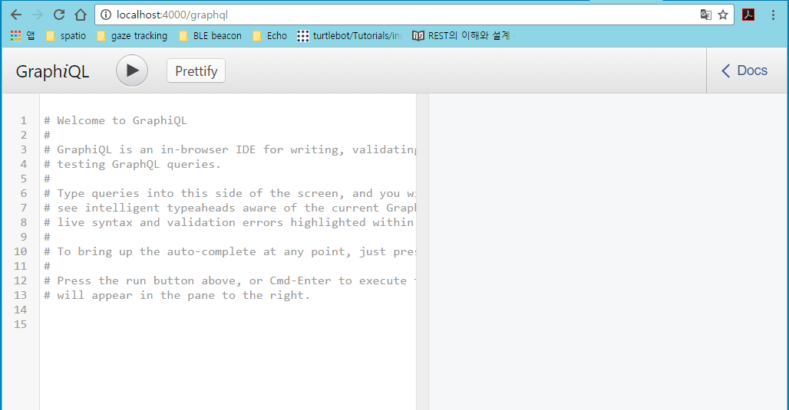

Slide 12
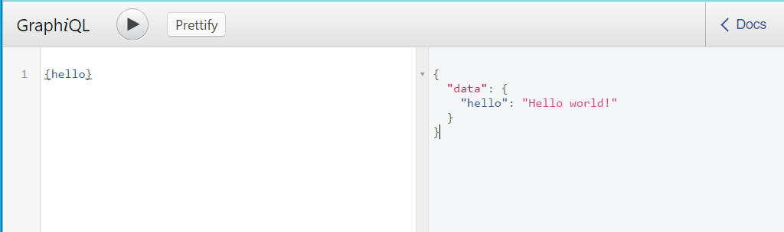

Slide 13
Schedule
??????????????

Slide 14
thanks!

